Slide 1

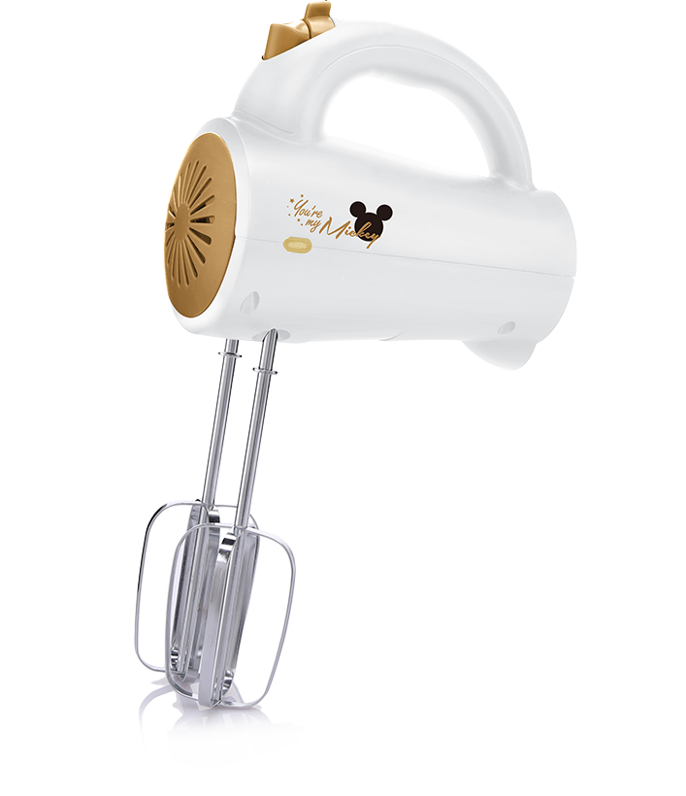

璀璨星语系列
订购品
BRIGHT STARLIGHT
米奇璀璨星语
打蛋器
产品型号： DSM-DF075
市场参考价： 358.00
批发价： 98.00
规格：200W
装箱明细：6pcs/箱
功能简介：
1.流线型小巧外观；配粉棒和线棒各一对。
2.5档速度，轻松掌握。
3.非0档不可退棒，安全设计。
打发新时代，烘焙小神器

